Slide 1
Welkom Havo 4.

Slide 2
Agenda:
Terugblik vorige les
Hoofdstuk 4 markt en overheid opgave:4.6 t/m 4.10
De markt levert niet altijd de juiste prijs.

Slide 4
Marktfalen gezien vanuit de overheid:
De overheid is niet tevreden met de prijs/het product wat tot stand komt op de markt.
de overheid vind het product te duur waardoor niet iedereen van het product gebruik kan maken.
Of de overheid vind dat er te weinig concurrentie is waardoor de bedrijven te hoge winsten maken ten koste van de consument die te weinig keus heeft.
Oplossing: maximumprijzen.
Gevolg van deze maximumprijzen voor de markt.
Er ontstaat een vraagoverschot, voor de gestelde maximumprijs is er meer vraag naar een product dan aanbod van het product.

Slide 5
Terugblik: Marktfalen gezien vanuit de overheid:
De overheid is niet tevreden met de prijs/het product wat tot stand komt op de markt.
de overheid vind het product te duur waardoor niet iedereen van het product gebruik kan maken.
Of de overheid vind dat er te weinig concurrentie is waardoor de bedrijven te hoge winsten maken ten koste van de consument die te weinig keus heeft.
Oplossing: maximumprijzen.
Gevolg van deze maximumprijzen voor de markt.
Er ontstaat een vraagoverschot, voor de gestelde maximumprijs is er meer vraag naar een product dan aanbod van het product.

Slide 6
Grafisch en rekenkundig het overschot berekenen.
In figuur 4.1 zien we dat er een tekort/overschot ontstaat
Aanbodtekort/vraagoverschot.
Berekenen door de maximumprijs in te vullen in vraag en aanbodfuncties.
Het verschil tussen de gevraagde en aangeboden hoeveelheid is het aanbodtekort/vraagoverschot).

Slide 7
Soms vind de overheid de prijs die ontstaat te laag.
De overheid vind dat de producent geen redelijk inkomen kan verdienen, maar vind de productie van het goed dusdanig belangrijk dat hij het inkomen van de product wilt beschermen (bijvoorbeeld voedsel).
De overheid vind het product dusdanig belangrijk, dat het de kwaliteit wilt waarborgen door een prijs aan te bieden waardoor voldoende kwalitatief goede producten worden gemaakt.
Oplossing: minimumprijzen.
Gevolg: een aanbodsoverschot, vraagtekort, ten slotte aanbieders gaan bij deze verhoogde prijs meer produceren, en door de verhoogde prijs neemt de vraag af.
Oplossing van de overheid: of het opkopen van dit aanbodoverschot, of een quotum stellen (de producent mag maximaal aantal producten maken.

Slide 8
Lees minimumprijzen en maak opgave 4.6
12 minuten de tijd
De eerste 6 minuten zonder overleg.
Eerder klaar, lees heffingen en subsidies en maak opgave 4.7
12
11
10
8
9
5
6
7
4
3
1
2

Slide 10
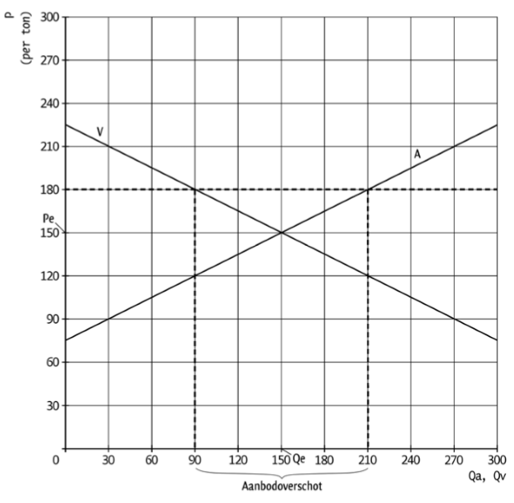

Slide 11
Heffingen en subsidies.
Naast minimum een maximum prijzen kan de overheid op andere manieren de markt beïnvloeden.
Heffing verlagen het aanbod, tenslotte de aanbieders moet een gedeelte van de ontvangen prijs afstaan aan de overheid.
Subsidies verhogen het aanbod, tenslotte naast de prijs van het product ontvangt de producent ook nog een subsidie (vaak wordt deze subsidie in de prijs meegerekend).

Slide 12
Lees heffingen en subsidies en maak opgave 4.7
8 minuten de tijd
De eerste 4 minuten zonder overleg.
Eerder klaar, lees loonvorming en maak 4.8 t/m 4.10
8
5
6
7
4
3
1
2

Slide 13
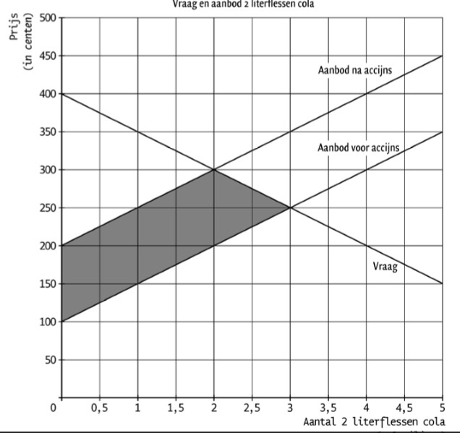

Slide 15
Loonvorming.
Hoeveel je gaat verdienen wordt als je gaat werken wordt voor een groot gedeelte bepaald door vraag en aanbod.
Laag opgeleid werk is vaak veel meer aanbod dan vraag, dus een lage prijs.
Hoog opgeleid werk is vaak meer vraag dan aanbod, dus een hogere prijs.
Om de werknemer te beschermen is er vaak sprake van een minimumloon, dit is het bedrag wat je minimaal verdiend zodra je gaat werken. (vergelijkbaar met een minimumprijs)
Hierdoor ontstaat mogelijk wel werkloosheid.

Slide 16
Lees minimumloon en maak opgaves 4.8 t/m 4.10
10 minuten de tijd
De eerste 5 minuten zonder overleg.
Eerder klaar, zelfstandig aan de slag met opgave 4.11
10
8
9
5
6
7
4
3
1
2

Slide 18
Terugblik:
Minimumprijzen beschermen de producent.
Zorgen wel voor aanbodoverschotten of invoering van quotums.
Het opkopen van het aanbodoverschot kost de overheid een hoop geld (en daarmee de belastingbetaler).
Andere manieren om de markt te beïnvloeden zijn heffingen en subsidies.
Op de arbeidsmarkt wordt de werknemer beschermt door een minimumloon, hierdoor kan er wel werkloosheid ontstaan.

Slide 19
Agenda:
Terugblik vorige lessen
Hoofdstuk 4 markt en overheid opgave:4.11 t/m 4.14
De markt levert niet altijd de juiste prijs.

Slide 21
Marktfalen gezien vanuit de overheid:
De overheid is niet tevreden met de prijs/het product wat tot stand komt op de markt.
de overheid vind het product te duur waardoor niet iedereen van het product gebruik kan maken.
Of de overheid vind dat er te weinig concurrentie is waardoor de bedrijven te hoge winsten maken ten koste van de consument die te weinig keus heeft.
Oplossing: maximumprijzen.
Gevolg van deze maximumprijzen voor de markt.
Er ontstaat een vraagoverschot, voor de gestelde maximumprijs is er meer vraag naar een product dan aanbod van het product.

Slide 22
Terugblik: Marktfalen gezien vanuit de overheid:
De overheid is niet tevreden met de prijs/het product wat tot stand komt op de markt.
de overheid vind het product te duur waardoor niet iedereen van het product gebruik kan maken.
Of de overheid vind dat er te weinig concurrentie is waardoor de bedrijven te hoge winsten maken ten koste van de consument die te weinig keus heeft.
Oplossing: maximumprijzen.
Gevolg van deze maximumprijzen voor de markt.
Er ontstaat een vraagoverschot, voor de gestelde maximumprijs is er meer vraag naar een product dan aanbod van het product.

Slide 23
Grafisch en rekenkundig het overschot berekenen.
In figuur 4.1 zien we dat er een tekort/overschot ontstaat
Aanbodtekort/vraagoverschot.
Berekenen door de maximumprijs in te vullen in vraag en aanbodfuncties.
Het verschil tussen de gevraagde en aangeboden hoeveelheid is het aanbodtekort/vraagoverschot).

Slide 24
Soms vind de overheid de prijs die ontstaat te laag.
De overheid vind dat de producent geen redelijk inkomen kan verdienen, maar vind de productie van het goed dusdanig belangrijk dat hij het inkomen van de product wilt beschermen (bijvoorbeeld voedsel).
De overheid vind het product dusdanig belangrijk, dat het de kwaliteit wilt waarborgen door een prijs aan te bieden waardoor voldoende kwalitatief goede producten worden gemaakt.
Oplossing: minimumprijzen.
Gevolg: een aanbodsoverschot, vraagtekort, ten slotte aanbieders gaan bij deze verhoogde prijs meer produceren, en door de verhoogde prijs neemt de vraag af.
Oplossing van de overheid: of het opkopen van dit aanbodoverschot, of een quotum stellen (de producent mag maximaal aantal producten maken.

Slide 25
Heffingen en subsidies.
Naast minimum een maximum prijzen kan de overheid op andere manieren de markt beïnvloeden.
Heffing verlagen het aanbod, tenslotte de aanbieders moet een gedeelte van de ontvangen prijs afstaan aan de overheid.
Subsidies verhogen het aanbod, tenslotte naast de prijs van het product ontvangt de producent ook nog een subsidie (vaak wordt deze subsidie in de prijs meegerekend).

Slide 26
Loonvorming.
Hoeveel je gaat verdienen wordt als je gaat werken wordt voor een groot gedeelte bepaald door vraag en aanbod.
Laag opgeleid werk is vaak veel meer aanbod dan vraag, dus een lage prijs.
Hoog opgeleid werk is vaak meer vraag dan aanbod, dus een hogere prijs.
Om de werknemer te beschermen is er vaak sprake van een minimumloon, dit is het bedrag wat je minimaal verdiend zodra je gaat werken. (vergelijkbaar met een minimumprijs)
Hierdoor ontstaat mogelijk wel werkloosheid.

Slide 27
Maak opgave 4.11 (goede controle opgave of je de arbeidsmarkt beheerst).
10 minuten de tijd
De eerste 5 minuten zonder overleg.
Eerder klaar, zelfstandig aan de slag met opgave 4.12 t/m 4.14 lees hiervoor het hoofdstuk de cao.
10
8
9
5
6
7
4
3
1
2

Slide 29
De cao. (collectieve arbeidsovereenkomst).
Wanneer je gaat werken teken je met je werkgever een arbeidsovereenkomst
Primaire arbeidsvoorwaarde: Loon, werktijden.
Secundaire arbeidsvoorwaarde: reiskostenvergoeding, vakantie, kinderopvang
Individuele arbeidsovereenkomst = tussen jou en je werkgever.
Collectieve arbeidsovereenkomst = voor iedereen die werkt in een bepaalde bedrijfstak.
Daarin staan de minimale arbeidsvoorwaarde (minimumloon, minimaal aantal dagen vakantie ect).

Slide 30
De collectieve arbeidsovereenkomst.
Voor iedereen die dus werkt in een bepaalde bedrijfstak gelden deze arbeidsvoorwaarden.
Hoe komen de voorwaarden tot stand?
De werkgevers en werknemersvakbonden overleggen met elkaar.
Je kan als werknemer je aansluiten bij een vakbond, hoe meer mensen zich aansluiten bij een vakbond, hoe sterker de onderhandelingspositie van de vakbond is.
Het percentage van het aantal werknemers in een bedrijfstak die lid is van een vakbond noemen we de organisatiegraad.

Slide 31
Maak opgave 4.12
4 minuten de tijd
De eerste 2 minuten zonder overleg.
Eerder klaar, zelfstandig aan de slag met opgave 4.12 t/m 4.14 lees hiervoor het hoofdstuk de cao.
4
3
1
2

Slide 33
De onderhandelingen.
De onderhandelingen gaat soms hard tegen hard.
Werknemersvakbonden willen vaak meer loon.
Werkgeversbonden willen dit niet, ter bescherming van hun winst.
Werknemersvakbonden roepen soms hun leden op om te gaan staken om werkgeversvakbonden te overtuigen hun eisen te accepteren.
Wanneer de leden ervoor kiezen om te gaan staken is er sprake van zelfbinding: vrijwillig jezelf binden aan een bepaalde keuze om de keuze van de ander te beïnvloeden.
Waar zien we dit super veel?
Relaties.
Als je iets anders wilt dan patat eten kook je het maar lekker zelf.

Slide 34
Maak opgave 4.13 en 4.14
7 minuten de tijd
De eerste 4 minuten zonder overleg.
Eerder klaar, lees paragraaf 4.4
7
6
5
4
3
1
2

Slide 35
1

Slide 36
Samengevat:
Tussen een werkgever en werknemer is een individuele arbeidsovereenkomst afgesloten, hierin staan de afspraken over loon/werktijden/vakantie ect.
Soms gelden hier minimale afspraken over die zijn dan samengesteld in een collectieve arbeidsovereenkomst.
Wanneer de collectieve arbeidsovereenkomst algemeen bindend is verklaard gelden deze voor een volledige bedrijfstak.
Bij de onderhandelingen gaat het er soms hard aan toe, zelfbinding is een manier om de keuze van de ander te beinvloeden.

